Slide 1

PINGYANG
COMPANY PROFILE / 2026
让内容
进入日本。
CONTENT
IN MOTION.
海外授权 × AI 本土化 × 声音适配 × 日本运营
RIGHTS / LOCALIZE / VOICE / OPERATE
Notes:
[Sources]
- PINGYANG official website and company brief, accessed 2026-08-24: https://pingyang-content-motion.mujila.chatgpt.site
- Visual assets: PINGYANG official website artwork /frame-01.webp

Slide 2
PINGYANG
02 / COMPANY POSITION
WHAT WE DO
连接优质内容，
完成日本市场落地。
PINGYANG 聚合内容权利、本土化生产与海外运营能力，
把一部作品从“可授权”推进到“可持续运营”。
01
RIGHTS
02
AI LOCALIZATION
03
OPERATIONS
海外授权
AI 本土化
日本运营
确认发行范围、平台与商业条件
翻译、文化适配、字幕与声音一体化
上线、内容包装、反馈分析与持续优化
Notes:
[Sources]
- PINGYANG official website and company brief, accessed 2026-08-24: https://pingyang-content-motion.mujila.chatgpt.site

Slide 3
PINGYANG
03 / THE CHALLENGE
BEYOND TRANSLATION
内容出海，
不止是翻译。
能否真正进入市场，取决于权利、语境、声音与运营是否连成一套系统。
02
CULTURE
01
03
RIGHTS
VOICE
听不听得懂
能不能发
像不像角色
PINGYANG 把三个判断统一在同一条交付链路中。
Notes:
[Sources]
- PINGYANG official website and company brief, accessed 2026-08-24: https://pingyang-content-motion.mujila.chatgpt.site

Slide 4
PINGYANG
04 / ONE SYSTEM
END-TO-END PIPELINE
从授权到增长，
一条链路完成。
每一步都为下一步准备可用资产，减少交接损耗。
01
02
03
04
05
授权
本土化
声音
上线
运营
RIGHTS
ADAPT
VOICE
LAUNCH
GROW
SYSTEM STATUS
FULL PIPELINE ACTIVE
Notes:
[Sources]
- PINGYANG official website and company brief, accessed 2026-08-24: https://pingyang-content-motion.mujila.chatgpt.site

Slide 5
PINGYANG
05 / RIGHTS & DISTRIBUTION
01 / RIGHTS
先把权利路径，
变成发行路径。
围绕日本市场，确认作品可发行范围、授权边界与合作条件，为后续本土化和运营建立清晰起点。
01
授权范围
地区 / 语言 / 平台
02
交付资产
片源 / 文本 / 角色信息
03
发行条件
周期 / 窗口 / 商业条款
Notes:
[Sources]
- PINGYANG official website and company brief, accessed 2026-08-24: https://pingyang-content-motion.mujila.chatgpt.site
- Visual assets: PINGYANG official website artwork /frame-01.webp

Slide 6

PINGYANG
06 / AI LOCALIZATION
02 / LOCALIZE
只翻译，
还远远不够。
把意义、情绪和角色关系转化为自然日语，同时控制字幕速度与文化距离。
01
角色语气
02
文化语境
人物性格与关系保持一致
调整表达习惯与文化距离
03
字幕节奏
04
人工质检
为屏幕阅读与叙事节拍服务
由人工完成最终语境与质量把关
Notes:
[Sources]
- PINGYANG official website and company brief, accessed 2026-08-24: https://pingyang-content-motion.mujila.chatgpt.site
- Visual assets: PINGYANG official website artwork /frame-02.webp

Slide 7
PINGYANG
07 / VOICE ADAPTATION
03 / VOICE
声音不是替换，
是角色再设计。
VOICE / 03:17.08
通过 AI 声音适配，让角色的年龄、能量、
情绪和节奏与本土化文本保持一致。
MEANING EMOTION RHYTHM
角色匹配
情绪控制
口型与节奏
人工复核
OUTPUT
自然、可信、可持续生产的日语角色声音
Notes:
[Sources]
- PINGYANG official website and company brief, accessed 2026-08-24: https://pingyang-content-motion.mujila.chatgpt.site

Slide 8
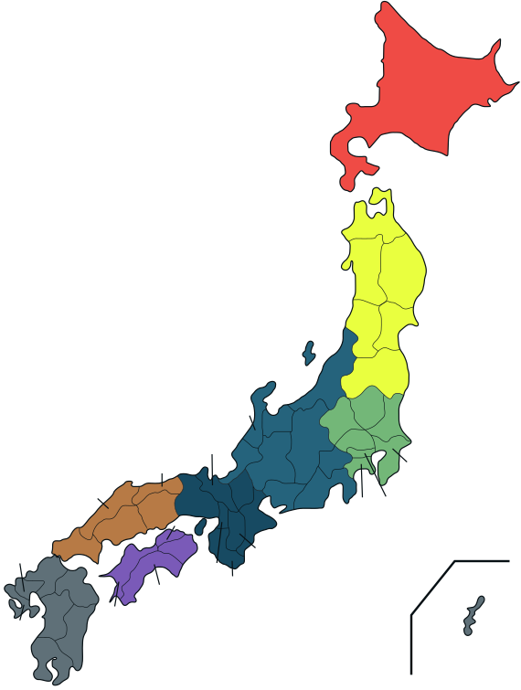
PINGYANG
08 / JAPAN OPERATIONS
04 / OPERATE
上线只是开始，
运营决定增长。
结合日本用户的观看习惯与平台特性，持续优化内容呈现和发布节奏。
01
平台适配
TOKYO
02
内容包装
OSAKA
03
发布节奏
FUKUOKA
04
反馈分析与优化
JAPAN / MARKET ACTIVE
Notes:
[Sources]
- PINGYANG official website and company brief, accessed 2026-08-24: https://pingyang-content-motion.mujila.chatgpt.site
- Japan map asset (public domain): Wikimedia Commons, Regions and Prefectures of Japan - blank.svg, accessed 2026-08-24: https://commons.wikimedia.org/wiki/File:Regions_and_Prefectures_of_Japan_-_blank.svg

Slide 9
PINGYANG
09 / WORKING MODEL
HOW WE WORK
三方协同，
一套交付标准。
内容方提供核心资产，PINGYANG 组织本土化与运营，平台与渠道承接用户增长。
01
CONTENT OWNER
02
LOCALIZATION HUB
03
MARKET
内容 / IP 方
PINGYANG
日本平台 / 用户
授权作品
片源与角色资料
权利管理
AI 本土化与质检
声音与运营
上线分发
反馈与增长信号
Notes:
[Sources]
- PINGYANG official website and company brief, accessed 2026-08-24: https://pingyang-content-motion.mujila.chatgpt.site

Slide 10

PINGYANG
10 / WHY PINGYANG
ONE SYSTEM. HUMAN QUALITY.
用 AI 提速，
由人把住质量。
技术负责扩展能力，人工负责理解语境；二者共同决定内容能否长期运营。
01
一体化
授权、翻译、声音与运营由同一系统衔接
02
速度与扩展
AI 支撑批量处理、版本迭代与持续生产
03
人工质量
关键语境、角色表达与最终成品由人工把关
Notes:
[Sources]
- PINGYANG official website and company brief, accessed 2026-08-24: https://pingyang-content-motion.mujila.chatgpt.site
- Visual assets: PINGYANG official website artwork /frame-03.webp

Slide 11
PINGYANG
11 / COOPERATION
PARTNERSHIP MODE
从一部作品开始，
建立长期合作。
我们可按项目阶段组合授权、本土化制作和日本运营服务。
01
IP & RIGHTS
02
LOCALIZATION
03
PLATFORM
内容与版权合作
本土化制作合作
平台与渠道合作
优质 AI 漫剧、爆漫与短剧
海外授权与日本发行合作
日语翻译、字幕文化适配
角色声音与最终质检
上线分发、内容包装
运营反馈与增长优化
Notes:
[Sources]
- PINGYANG official website and company brief, accessed 2026-08-24: https://pingyang-content-motion.mujila.chatgpt.site

Slide 12

PINGYANG
12 / BUSINESS INQUIRY
让内容
进入日本。
LET'S MOVE STORIES.
商务合作 / BUSINESS INQUIRY
pingyang-content-motion.mujila.chatgpt.site
RIGHTS / LOCALIZE / VOICE / OPERATE
Notes:
[Sources]
- PINGYANG official website and company brief, accessed 2026-08-24: https://pingyang-content-motion.mujila.chatgpt.site
- Logo asset: PINGYANG official website /pingyang-logo.jpg

